Slide 1

02 WEB AJAX
1. 수업소개 ~ 5.1 fetch API-요청과 응답
2019.09.11
지승렬(도제)

Slide 2
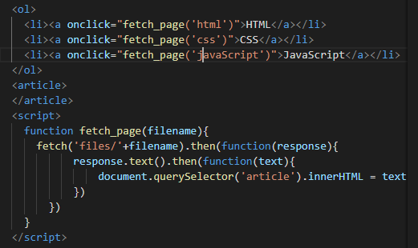
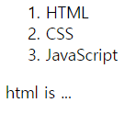

JS AJAX란
Ajax : Asynchronous JavaScript and XML = 비 동기 자바스크립트, xml
전체가 동기화되어 reload 하는 것이 아닌 부분적으로 비 동기 적이게 reload 한다
=> 전체를 reload하는 것보다 시간 및 자원을 아낌
장점
단점
-브라우저 호환 문제
-페이지가 하나인 것으로 생기는 보안
문제 발생 가능성 상승
-요청을 남발하면 서버 부하
-고속 화면 이동
-비 동기 요청이 가능
-jQuery ajax보다 가벼움
Fetch API로 Ajax (비 동기) 이해하기
Fetch() 괄호 안에 내용을 읽은 후
Then()은 앞 구문이 끝나면 실행(병렬 실행 가능)
목록 클릭 시 해당 이름과 같은 파일의 내용을 article에 넣어준다
페이지 전부를 새롭게 로딩하는 것이
아니지만 일부 내용이 바뀌는 것이
비 동기 방식이다.
(다른 기능들과 동시 실행이 가능)
Then()은 앞 구문 후 결과로 나온 이행 값, 실패 값을 받아서 콜 백 함수 실행하는 함수

Slide 3
Fetch 복습
Fetch API 메서드를 이용하여 비 동기 네트워크 통신을 쉽게 할 수 있다.
기본 문법 :
아래는 http://example.com/movies.json을 읽어와서 console에 띄우는 코드입니다.
fetch('http://example.com/movies.json').then(
function(response) {
return response.json();
}).then(
function(myJson) {
console.log(JSON.stringify(myJson));
}
);
Fetch ( 경로 및 주소 ) 하면 응답을 포함하는 response를 반환합니다.
이후 then이 그것을 받은 후 콜백이 실행되며 반환된 json을 문자열로 출력합니다.
Fetch() 괄호 안에 내용을 읽은 후
Then()은 앞 구문이 끝나면 실행(병렬 실행 가능)
Then()은 앞 구문 후 결과로 나온 이행 값, 실패 값을 받아서 콜 백 함수 실행하는 함수

Slide 4
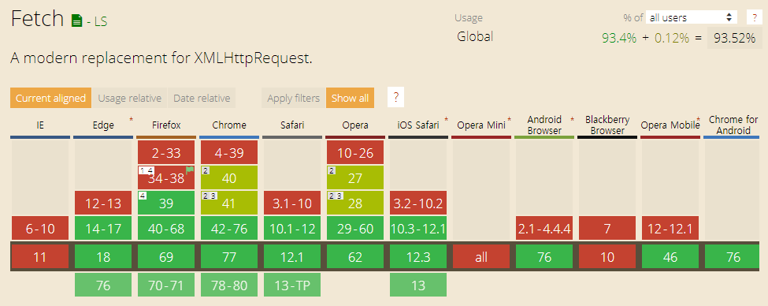
Fetch API 호환성
Fetch api는 모든 브라우저를 호환하지 않기에 호환하지 않는 브라우저에서 사용하려면 polyfill이 필요함(단 node.js 환경은 지원 안 함)
CDN 주소 :
<script src="https://cdn.jsdelivr.net/npm/promise-polyfill@8/dist/polyfill.min.js"></script>

Slide 5
감사합니다

